Slide 1


知乎看山杯
init队解决方案

Slide 2
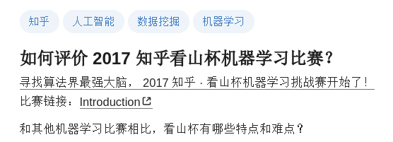
预测目标：问题的话题(topic)
问题的标题(title)
问题的描述(Description)

Slide 3
数据
词(word)
标题的词：
w305,w13549,w22752,w11,w7225,w2565,w1106
描述的词：
w305,w13549,w22752,w11,w7225,w2565,w1106,w16,w31389,w6,w1019,w69288,w111,w3332,w109,w11,w25,w1110,w111
字(char)
标题的字：
c324,c39,c40,c155,c180,c180,c181,c17,c4,c1153,c396,c324,c2,c183,c49,c864,c28
描述的字：c335,c101,c611,c189,c97,c144,c147,c101,c15,c768,c769,c85,c1108,c1870,c12,c101,c278,c443,c97,c186,c101,c148,c97,c278,c10…….

Slide 4
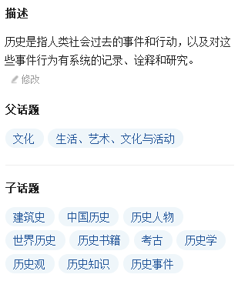
其它数据
词向量
包含预训练好的词向量。分为基于word的和基于char的256维词向量。
话题信息
话题之间具有父子关系，一个话题可能有多个父话题，比赛提供的1999个话题构成了有向无环图（DAG）。
比赛还提供话题的字和词的描述信息。

Slide 5
数据处理
如何评价2017知乎看山杯机器学习比赛？
怎样画好刘看山？
如何理解「看山是山，看山不是山，看山还是山」的三层境界？
如何评价2017知乎看山杯机器学习比赛？
</s></s></s></s></s>怎样画好刘看山？
看山不是山，看山还是山」的三层境界？
补空格
截断

Slide 6
数据增强
如何评价 2017 知乎看山杯机器学习比赛？
Shuffle
2017比赛？如何机器学习知乎评价看山杯
drop
如何</s>2017</s>看山杯</s></s>？
Notes:
如何 2017知乎看山杯 ？

Slide 7
300万条样本
1999个话题
4亿多字，2亿多词

Slide 8
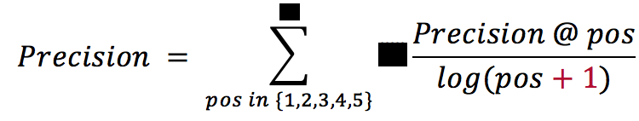
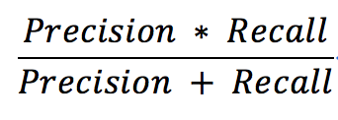
评估指标
5个位置的准确率加权累加，所以总准确率可能超过1
分子没有乘以2，所以理论上难以突破0.5

Slide 9
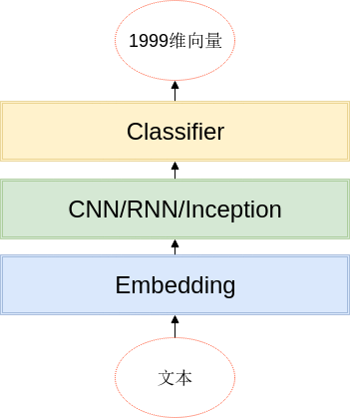
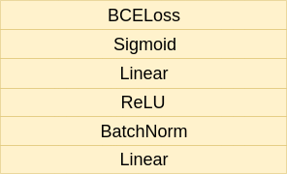
基础架构

Slide 10
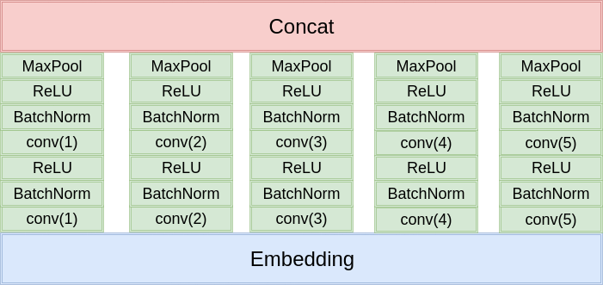
TextCNN
使用多尺度卷积核，用以提取不同尺度(N-Gram)的语义信息

Slide 11
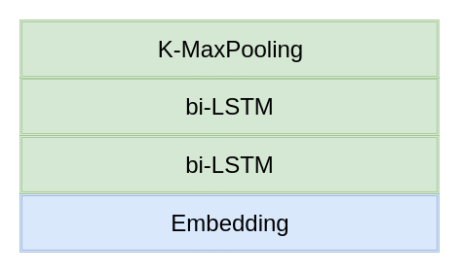
TextRNN
使用双向LSTM用以提取文本的上下文信息。

Slide 12
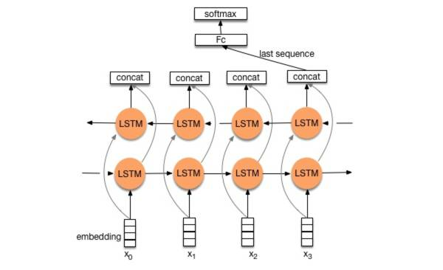
TextRNN
分类的时候不仅仅用到最后一个cell的隐藏元的输出，而是使用全部cell的输出进行k-maxpooling
K-MaxPooling

Slide 13
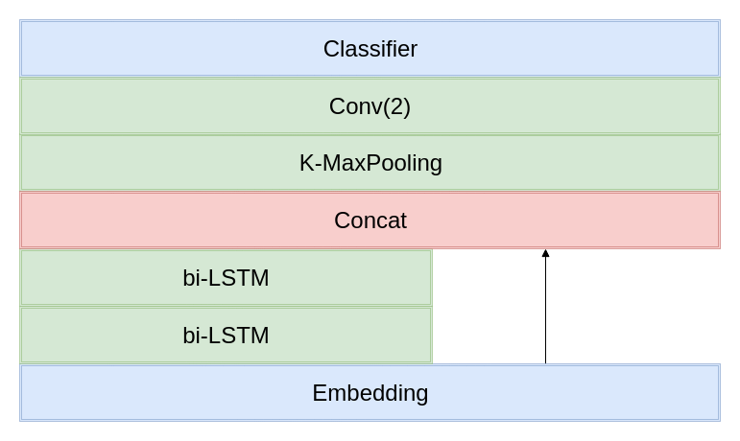
TextRCNN
与RNN一样都是使用双向LSTM提取上下文信息，这里还用到了直连Embedding。在分类之前还经过了卷积进一步提取特征。
效果并未胜过LSTM太多，CNN不是很有必要

Slide 14
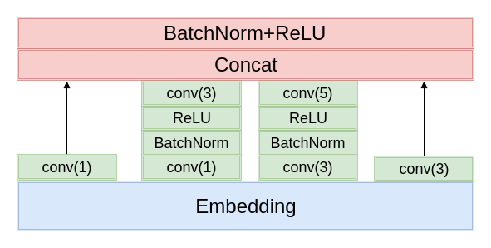
Inception
多尺度卷积核，不同感受野，不同深度

Slide 15
模型的分数
模型 | 类型 | 是否数据增强 | 分数
CNN/RNN/RCNN/Inception | word | 否 | 0.416-0.418
CNN/RNN/RCNN/Inception | char | 否 | 0.407-0.409
CNN/RNN/RCNN/Inception | word | 是 | 0.417-0.419
CNN/RNN/RCNN/Inception | char | 是 | 0.393-0.405

Slide 16
模型效果都差不多
词序不重要
中文分词很有必要

Slide 17
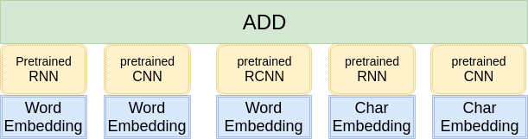
融合方式

Slide 18
两个模型融合结果对比
模型1_分数 | 模型2_分数 | 融合分数 | 提升(相比于模型1) | 变量
RNN_0.4172 | RCNN_0.4168 | 0.4240 | 6.8 | 模型差异性 (RCNN+RNN)
RNN_0.4172 | Inception_0.4162 | 0.4245 | 7.3 | 模型差异性 (Inception+RNN)
RNN_0.4172 | RNN_0.4189 数据增强 | 0.4251 | 7.9 | 数据差异性 (数据增强与否)
RNN_0.4172 | RNN_char_0.4084 | 0.4246 | 7.4 | 数据差异性 (word 与 char)
模型融合提升的关键在于差异性

Slide 19


MultiModel

Slide 20
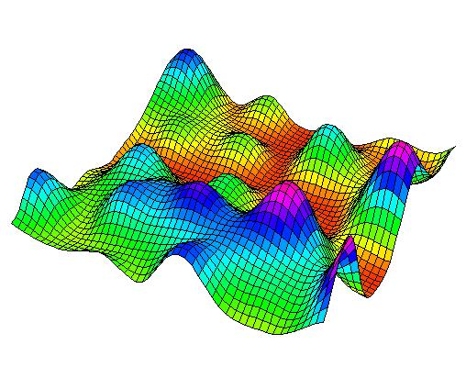
目标点
优秀初始化点
某个过拟合点
差的初始化点

Slide 21
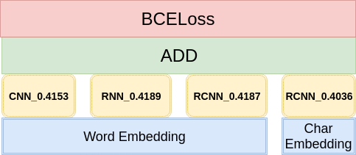
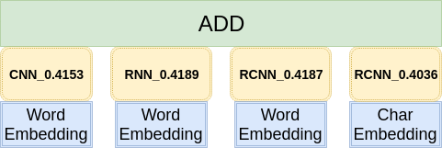
MultiModel
0.4288
0.4306

Slide 22
训练复杂模型
寻找好的初始值 (预训练的词向量，finetune)
每部分单独训

Slide 23

http://pytorch.org/

Slide 24
Thanks!
Any questions?
You can find
Code : https://github.com/chenyuntc/PyTorchText
Email : i@knew.be

